Slide 1

题型二 词语运用题
——抓语境，明词义，勤积累

Slide 2
高 考 解 读
词语运用题
知 识 构 建
核 心 突 破
规 范 养 成

Slide 3
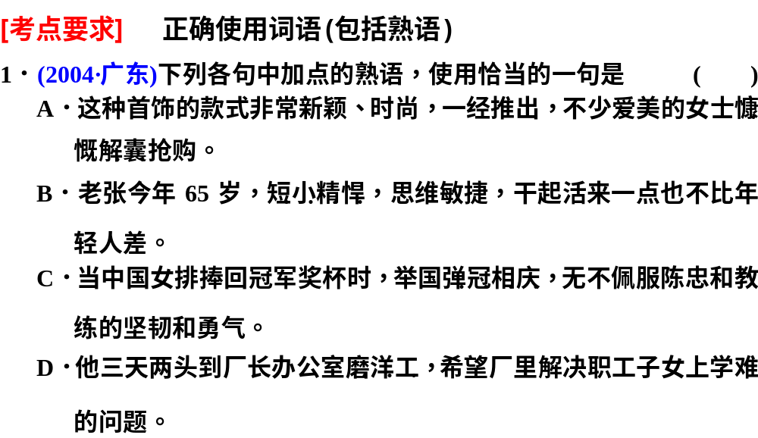
1
2
3
4
5
6
7
8
9
10
命题探究
返回

Slide 4
“慷慨解囊”指资助或帮助别人，用在此处属望文生义。
1
2
3
4
5
6
7
8
9
10
命题探究
返回

Slide 5
“弹冠相庆”是贬义词，用在此处不妥。
1
2
3
4
5
6
7
8
9
10
命题探究
返回

Slide 6
B
“磨洋工”指干活或工作慢，不合语境。
1
2
3
4
5
6
7
8
9
10
命题探究
返回

Slide 7
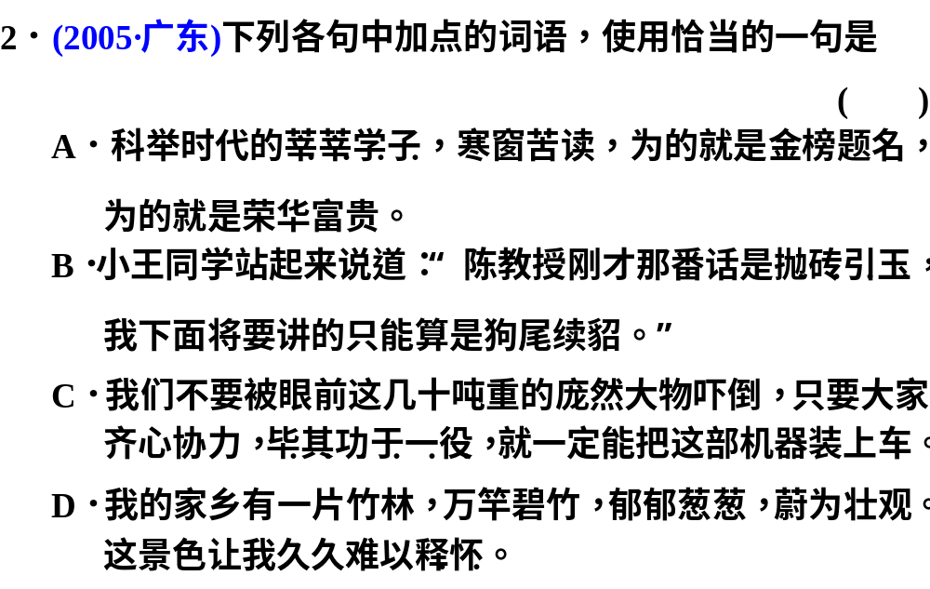
1
2
3
4
5
6
7
8
9
10
命题探究
返回

Slide 8
莘莘学子：众多学子。符合语境。
1
2
3
4
5
6
7
8
9
10
命题探究
返回

Slide 9
抛砖引玉：谦辞，比喻用粗浅的、不成熟的意见引出别人高明的、成熟的意见。不能用于第三方，在本句中没注意使用对象的限制，所以错了。
1
2
3
4
5
6
7
8
9
10
命题探究
返回

Slide 10
毕其功于一役：把本来要分期分批做的事一下子就做完。这个熟语常用在具有否定或批评、指责意味的语境中，如学习是一个循序渐进的过程，别指望毕其功于一役；也用于有期盼、想望意味的语境中，如深圳队如果打败辽宁队，会毕其功于一役，提前三轮夺冠。它不能用在既成事实或既定条件的语境和对象中，像
C项。
1
2
3
4
5
6
7
8
9
10
命题探究
返回

Slide 11
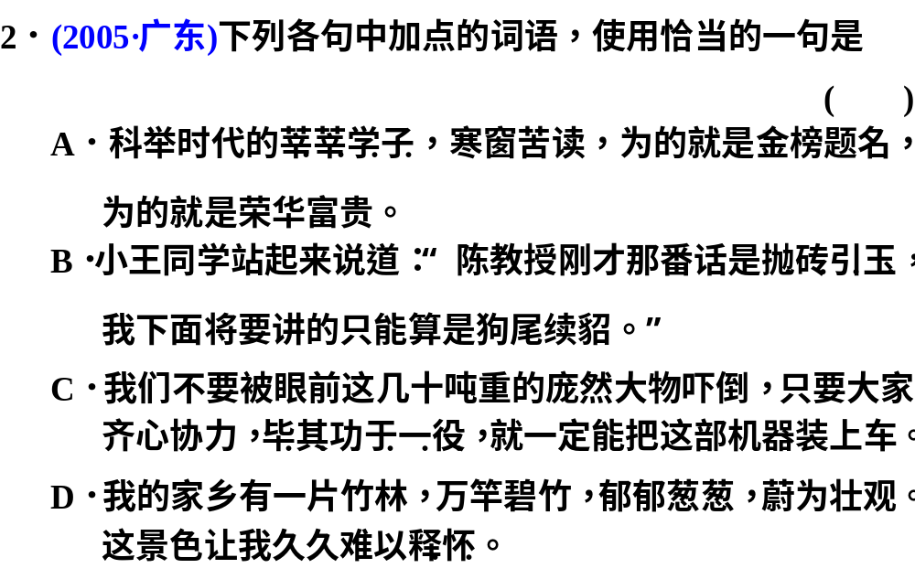
A
释怀：某种情感在心中消除。多用于否定句中，“难以”改为“不能”就对了。
1
2
3
4
5
6
7
8
9
10
命题探究
返回

Slide 12
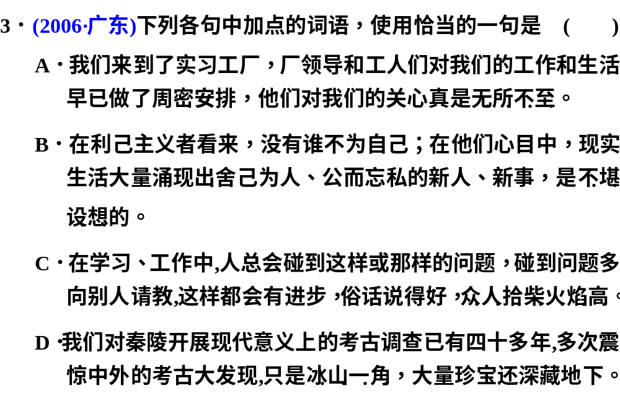
1
2
3
4
5
6
7
8
9
10
命题探究
返回

Slide 13
无所不至：多指什么坏事都干得出来。褒贬误用。
1
2
3
4
5
6
7
8
9
10
命题探究
返回

Slide 14
不堪设想：不能设想，不敢想象，多指结果。不合语境。
1
2
3
4
5
6
7
8
9
10
命题探究
返回

Slide 15
众人拾柴火焰高：比喻人多力量大。不合语境。
1
2
3
4
5
6
7
8
9
10
命题探究
返回

Slide 16
D
冰山一角：指暴露出来的只是事物微小的一部分。符合语境。
1
2
3
4
5
6
7
8
9
10
命题探究
返回

Slide 17
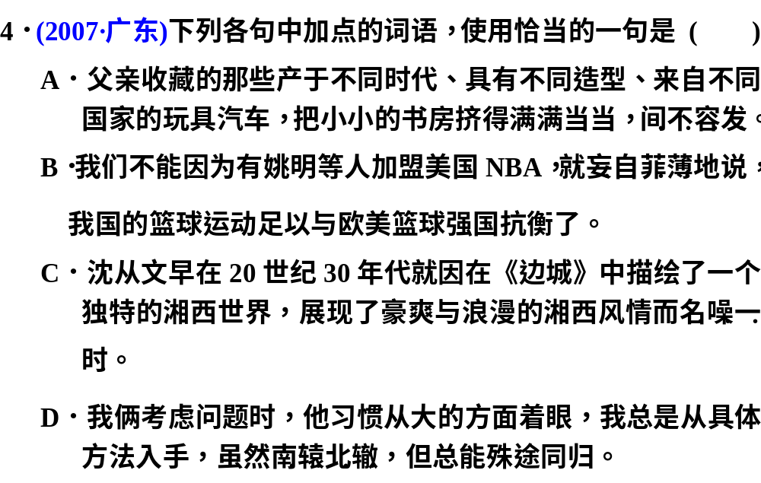
1
2
3
4
5
6
7
8
9
10
命题探究
返回

Slide 18
“间不容发”指中间容不下一根头发，言事物之间距离极小。比喻与灾祸相距极近，情势极其危急。A项中用“间不容发”形容书房内的空间显然与成语的比喻义不符。
1
2
3
4
5
6
7
8
9
10
命题探究
返回

Slide 19
“妄自菲薄”指过分地看轻自己，形容自轻自贱。用在B项中与句意明显不符。
1
2
3
4
5
6
7
8
9
10
命题探究
返回

Slide 20
“名噪一时”指名声在一个时候广为传扬。符合语境。
1
2
3
4
5
6
7
8
9
10
命题探究
返回

Slide 21
C
“南辕北辙”指本来要往南边去却驾车向北走。后用以比喻行动和目的截然相反。且“南辕北辙”只能形容一个人，而D项中用于两人之间不当。
1
2
3
4
5
6
7
8
9
10
命题探究
返回

Slide 22
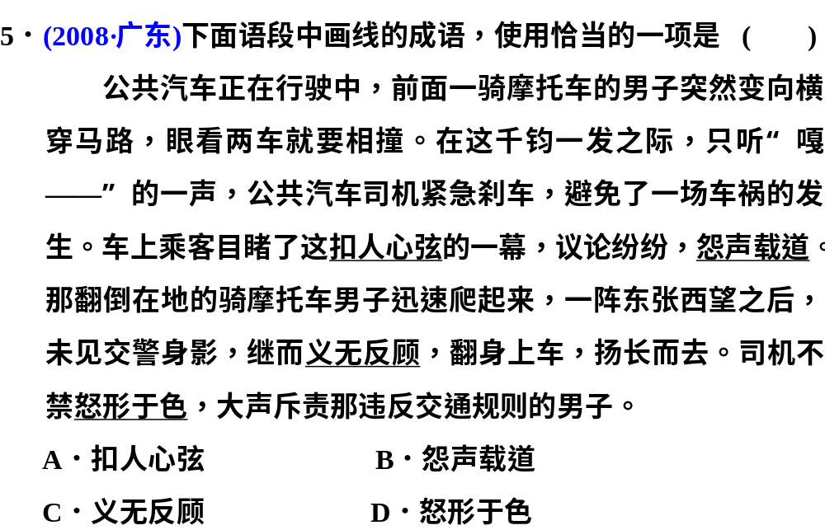
1
2
3
4
5
6
7
8
9
10
命题探究
返回

Slide 23
“扣人心弦”指诗文、表演等感染力强，牵动人心。
1
2
3
4
5
6
7
8
9
10
命题探究
返回

Slide 24
“怨声载道”指百姓对统治者普遍怨恨不满。
1
2
3
4
5
6
7
8
9
10
命题探究
返回

Slide 25
“义无反顾”指为了正义而勇往直前，毫不犹豫。
1
2
3
4
5
6
7
8
9
10
命题探究
返回

Slide 26
D
“怒形于色”指内心的愤怒写在脸上，合乎语境，显示出司机对骑摩托车男子的强烈不满。
1
2
3
4
5
6
7
8
9
10
命题探究
返回

Slide 27
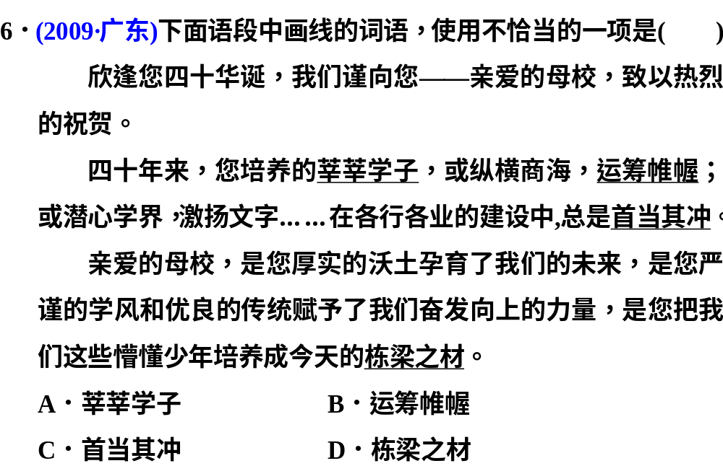
1
2
3
4
5
6
7
8
9
10
命题探究
返回

Slide 28
“莘莘学子”指众多的学生。
1
2
3
4
5
6
7
8
9
10
命题探究
返回

Slide 29
“运筹帷幄”指在后方决定作战策略，也泛指筹划决策。
1
2
3
4
5
6
7
8
9
10
命题探究
返回

Slide 30
“首当其冲”比喻最先受到攻击或遭遇灾难。不合语境。
1
2
3
4
5
6
7
8
9
10
命题探究
返回

Slide 31
C
“栋梁之材”比喻担负国家重任的人才。
1
2
3
4
5
6
7
8
9
10
命题探究
返回

Slide 32
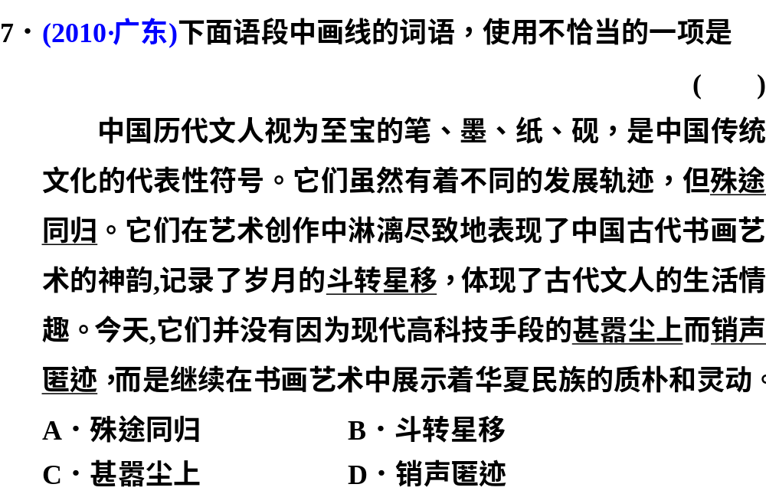
1
2
3
4
5
6
7
8
9
10
命题探究
返回

Slide 33
C
甚嚣尘上：形容对传闻之事议论纷纷。现多指某种言论十分嚣张(含贬义)。用于“现代高科技手段”错。
1
2
3
4
5
6
7
8
9
10
命题探究
返回

Slide 34
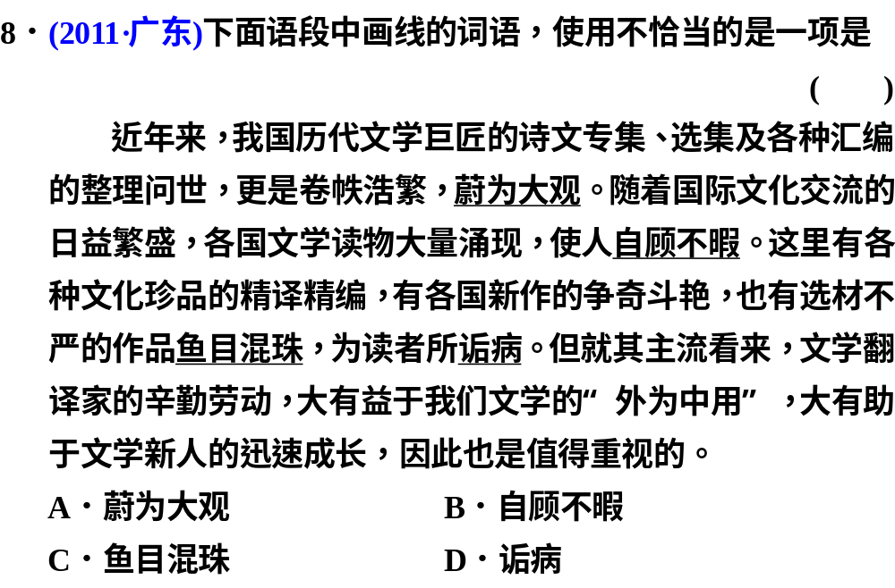
1
2
3
4
5
6
7
8
9
10
命题探究
返回

Slide 35
“蔚为大观”形容事物美好而繁多，给人一种盛大的印象。
1
2
3
4
5
6
7
8
9
10
命题探究
返回

Slide 36
“自顾不暇”指照顾自己都来不及，没有力量再照顾别人。句中指作品繁多，应付不过来。属对象误用。
1
2
3
4
5
6
7
8
9
10
命题探究
返回

Slide 37
“鱼目混珠”比喻以假乱真，以次充好。一般形容物，不形容人。
1
2
3
4
5
6
7
8
9
10
命题探究
返回

Slide 38
B
“诟病”指侮辱，后引申为指责或嘲骂。
1
2
3
4
5
6
7
8
9
10
命题探究
返回

Slide 39
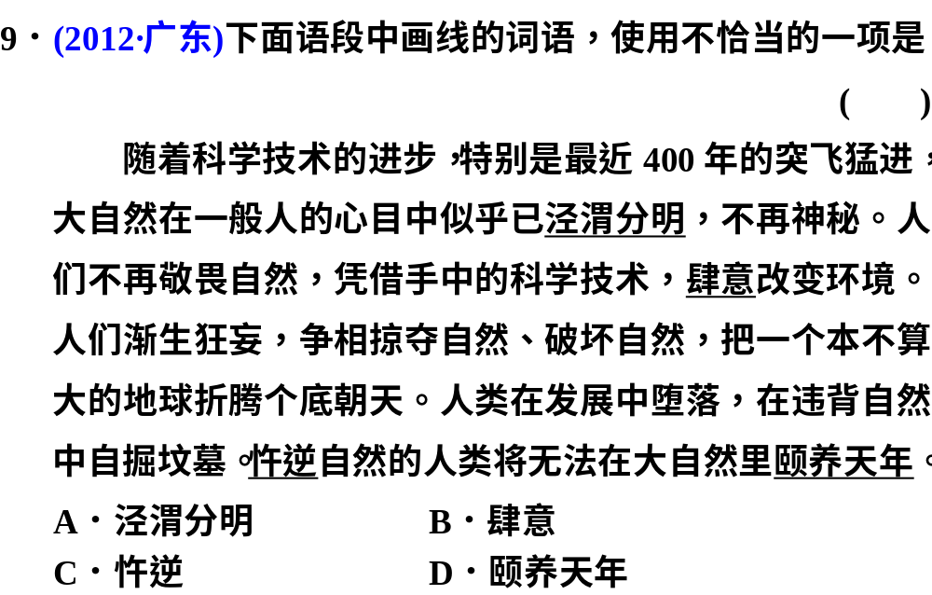
1
2
3
4
5
6
7
8
9
10
命题探究
返回

Slide 40
“泾渭分明”本指泾河水清，渭河水浑，泾河的水流入渭河时，清浊不混，比喻界限清楚。不能用来指人们对大
自然的认识。
1
2
3
4
5
6
7
8
9
10
命题探究
返回

Slide 41
“肆意”指不顾一切由着自己的性子(去做)。用在此处符合语境。
1
2
3
4
5
6
7
8
9
10
命题探究
返回

Slide 42
“忤逆”指不孝顺(父母)。用在此处是把大自然比喻成了父母，恰当。
1
2
3
4
5
6
7
8
9
10
命题探究
返回

Slide 43

A
“颐养天年”指保养年寿。用在此处符合语境。
1
2
3
4
5
6
7
8
9
10
命题探究
返回

Slide 44
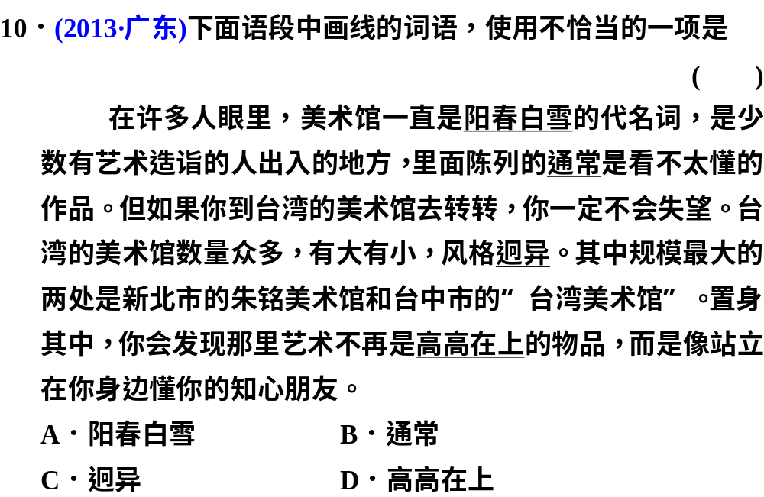
1
2
3
4
5
6
7
8
9
10
命题探究
返回

Slide 45
“阳春白雪”原指战国时代楚国的一种高雅的歌曲，后来泛指高深的、不通俗的文学艺术。用来说“美术馆”符合语境。
1
2
3
4
5
6
7
8
9
10
命题探究
返回

Slide 46
“通常”指表示在一般的情况下，行为、事情有规律地发生。用在此处符合语境。
1
2
3
4
5
6
7
8
9
10
命题探究
返回

Slide 47
“迥异”指相差很远；大不相同。用在此处符合语境。
1
2
3
4
5
6
7
8
9
10
命题探究
返回

Slide 48
D
“高高在上”形容领导者不深入实际，脱离群众。用在此处不符合语境。
1
2
3
4
5
6
7
8
9
10
命题探究
返回

Slide 49
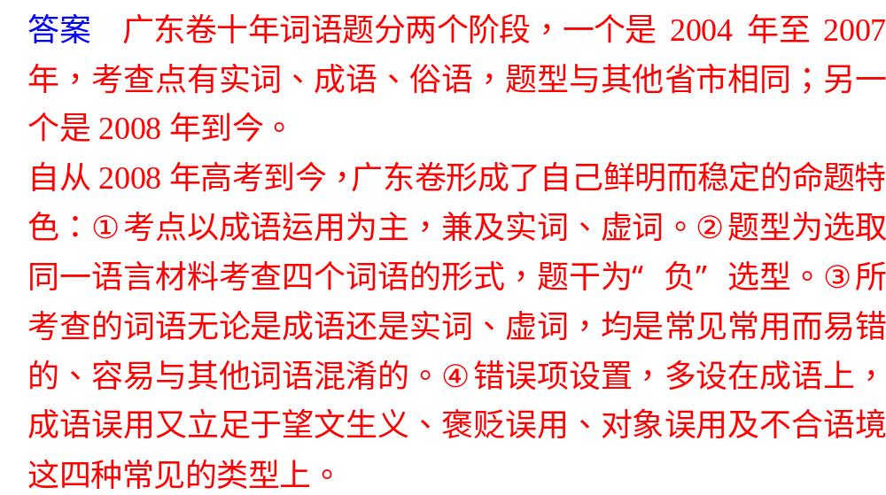
命题探究及备考启示
1
2
3
4
5
6
7
8
9
10
命题探究
返回

Slide 50
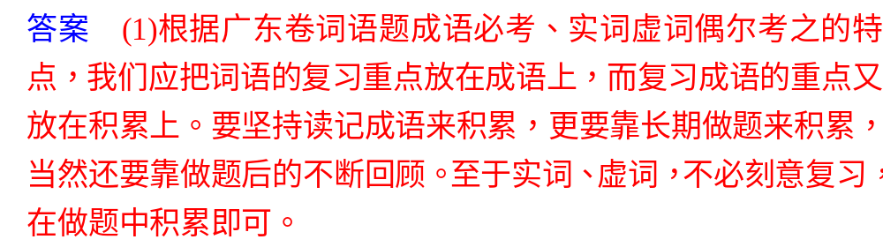
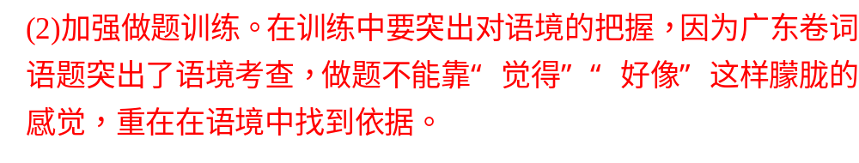
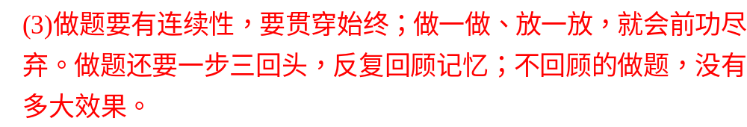
1
2
3
4
5
6
7
8
9
10
命题探究
返回

Slide 51
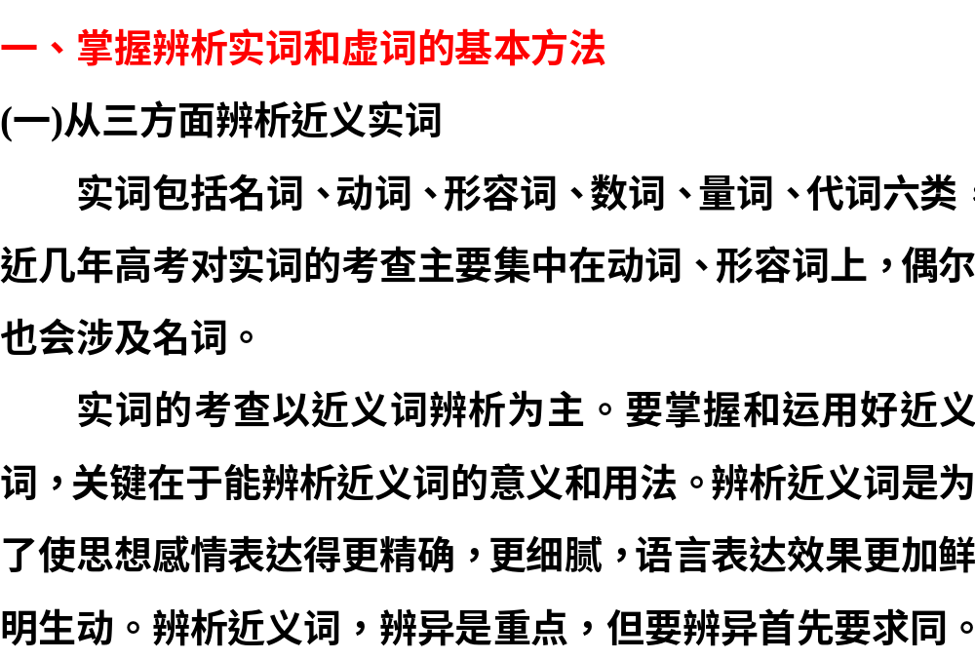

Slide 52
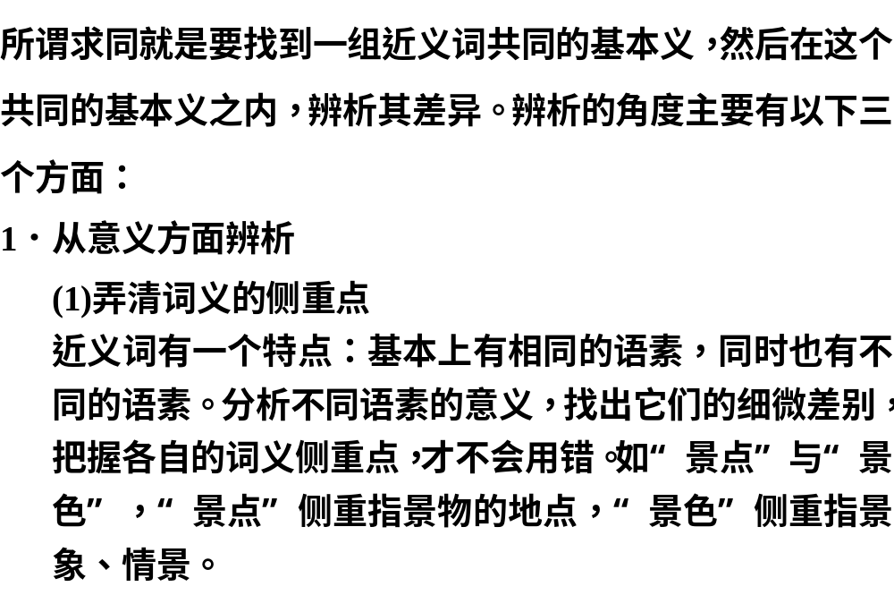

Slide 53
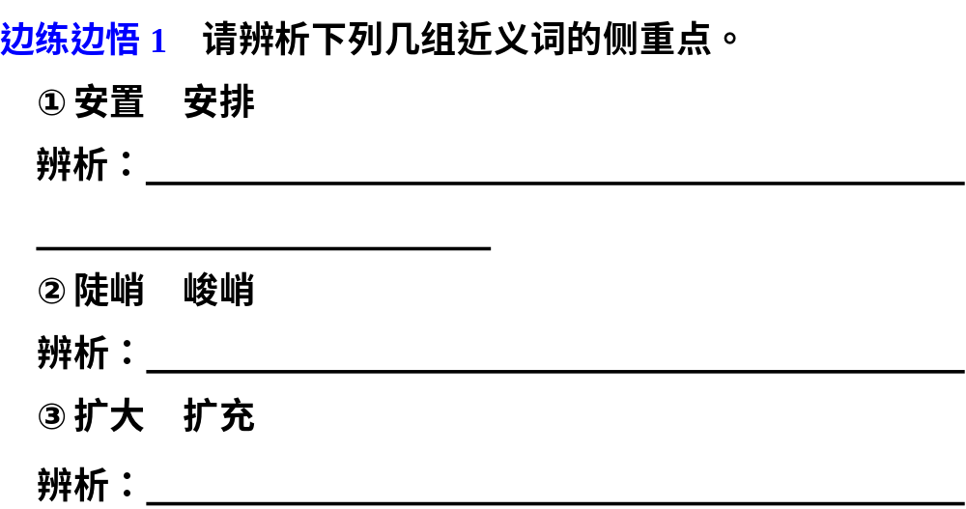
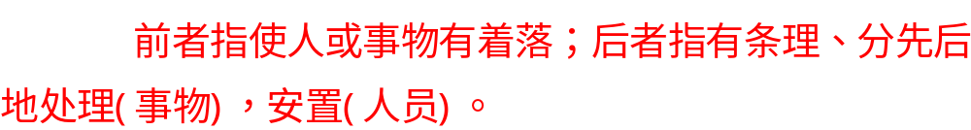
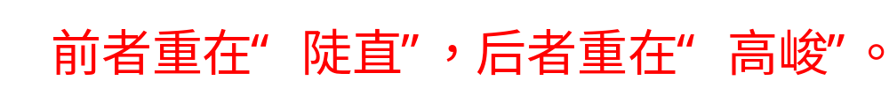

Slide 54
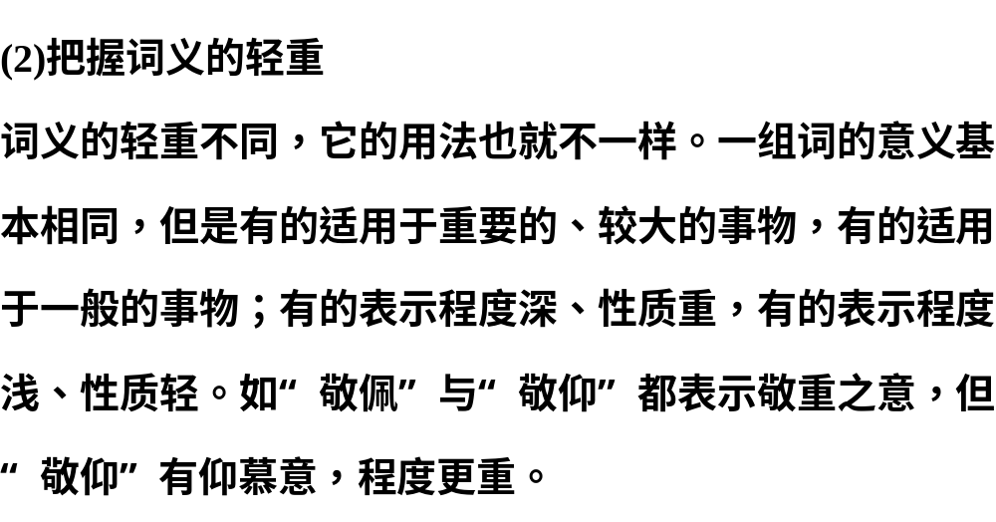

Slide 55
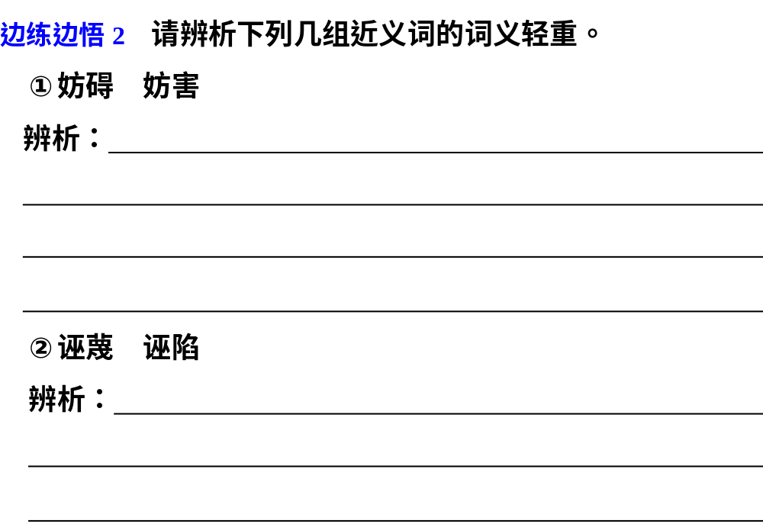
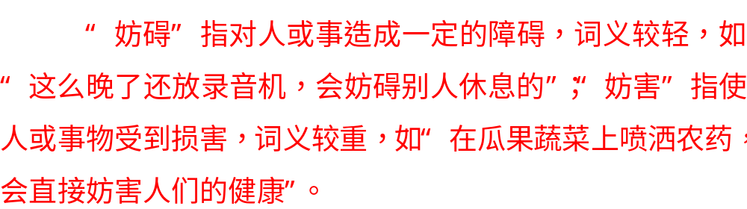
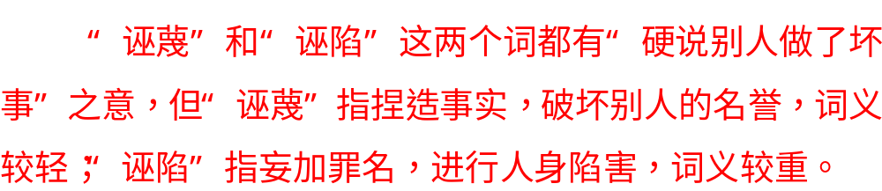

Slide 56
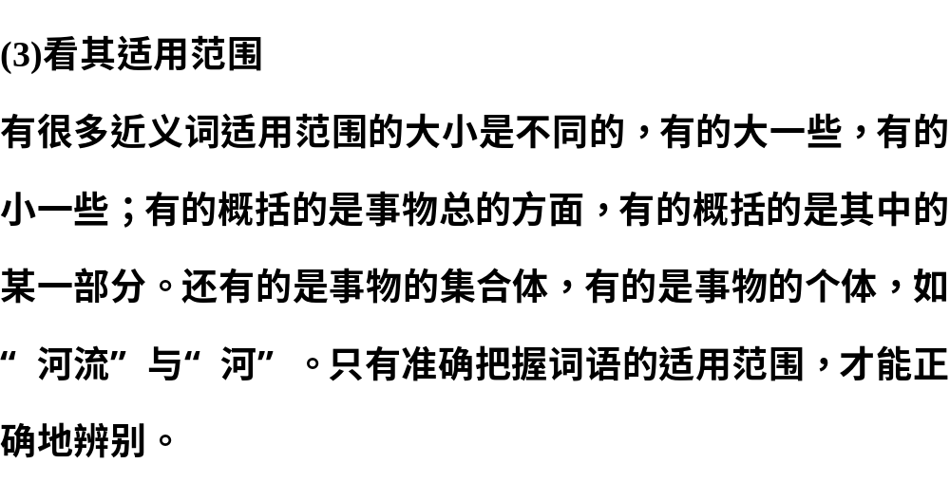

Slide 57
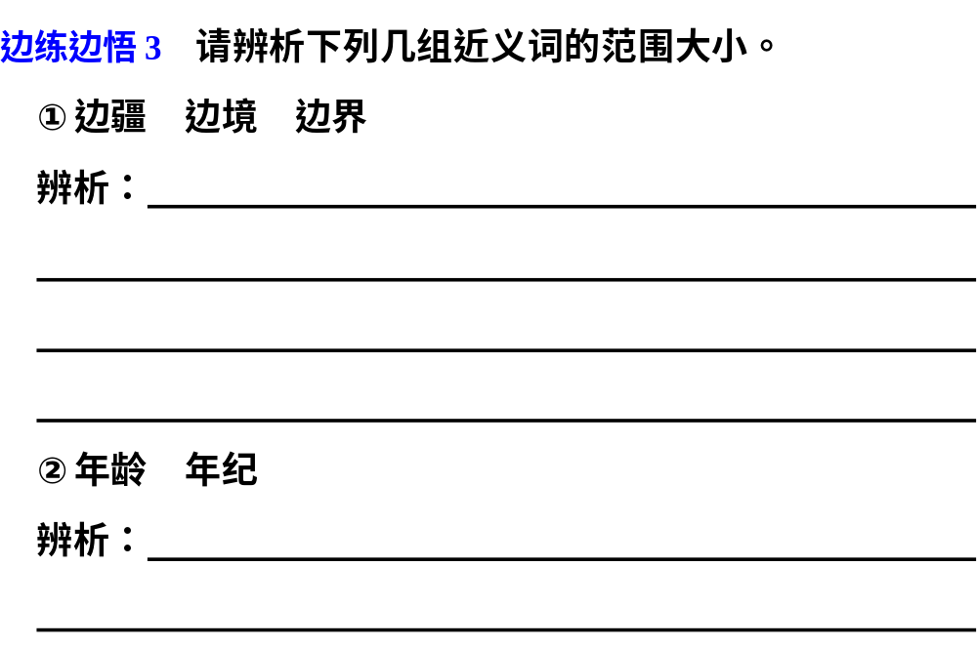
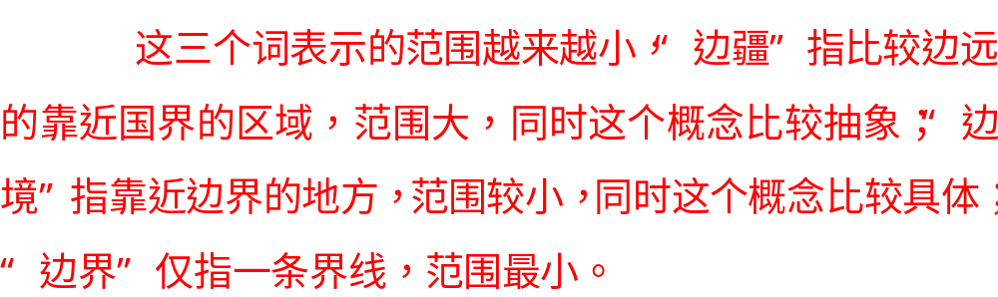
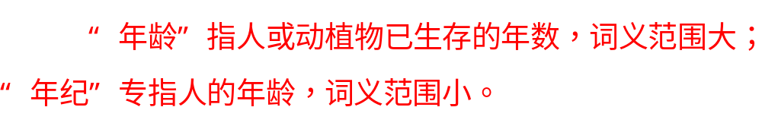

Slide 58
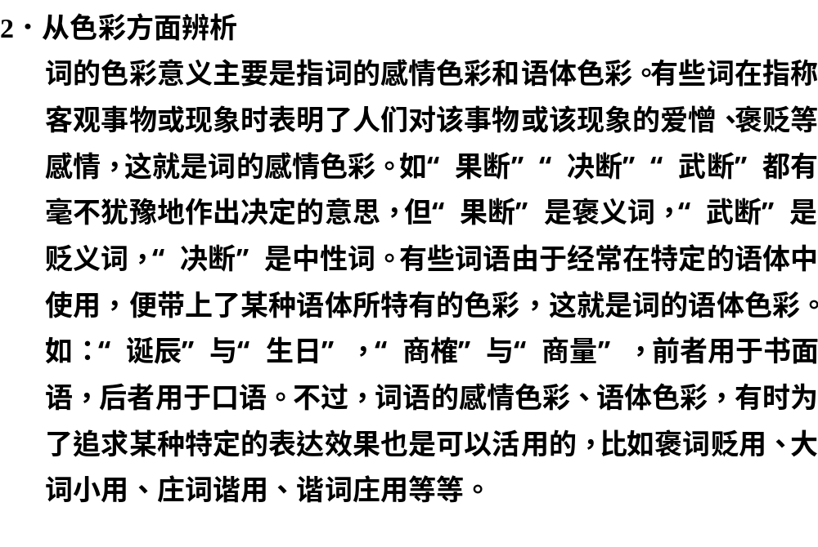

Slide 59
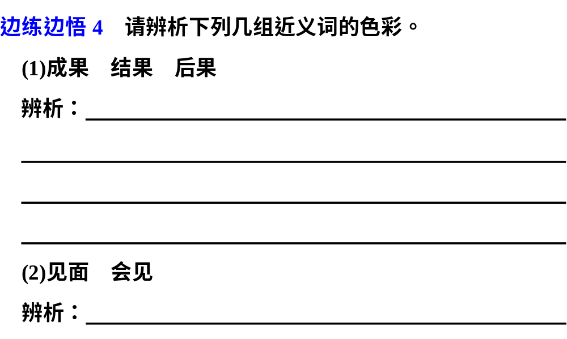
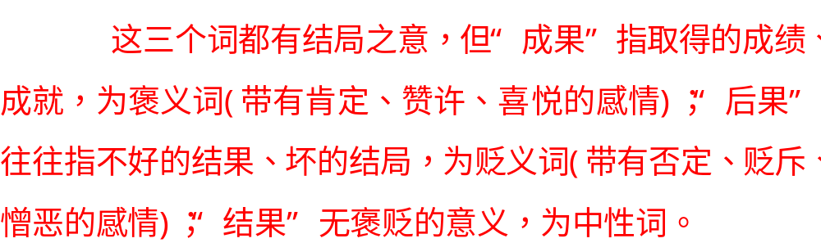
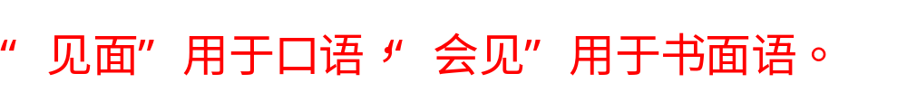

Slide 60
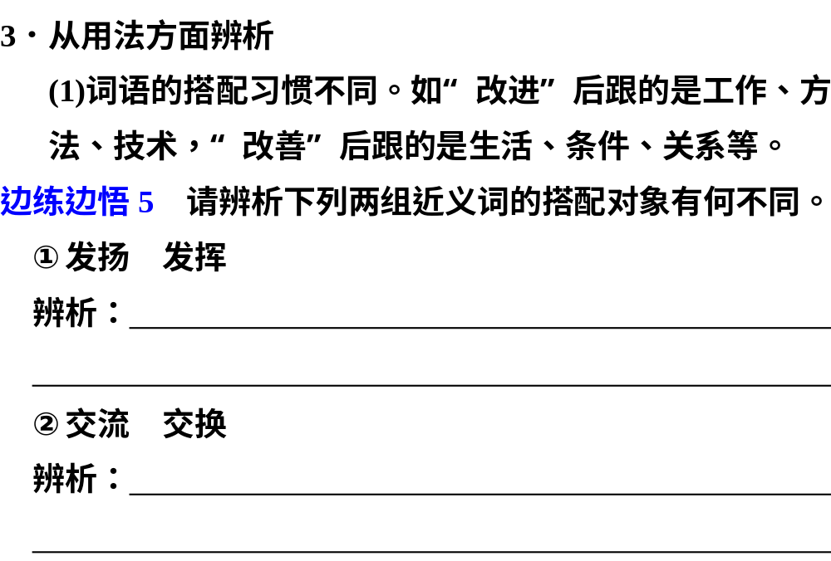
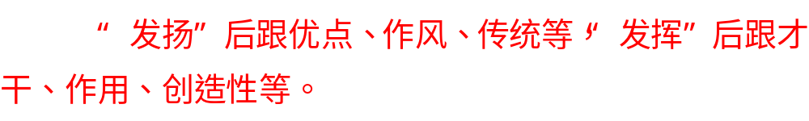
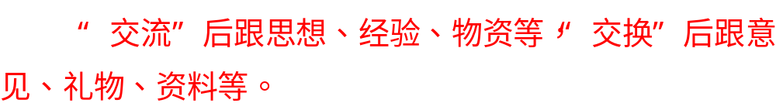

Slide 61
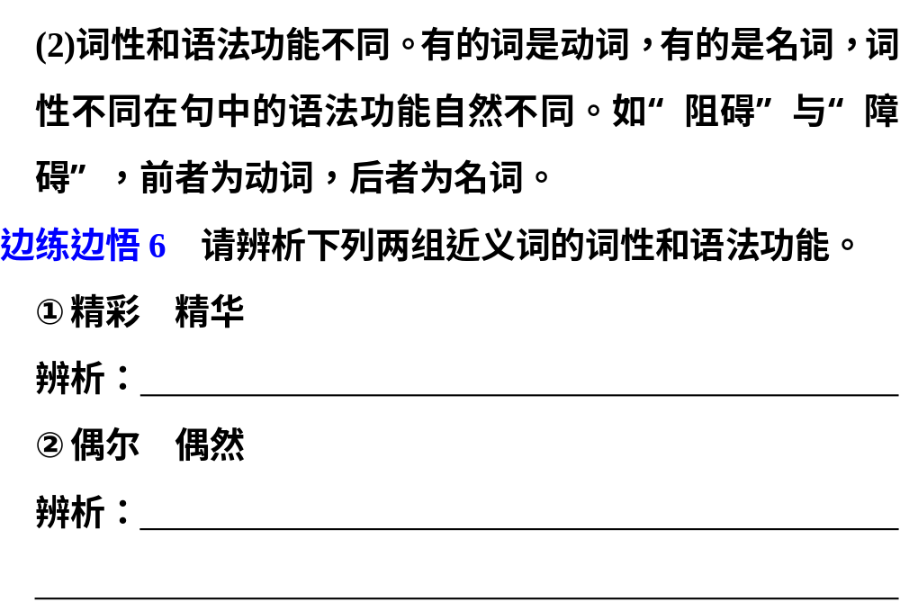
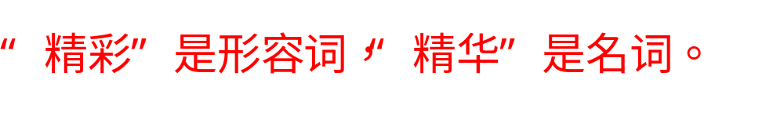
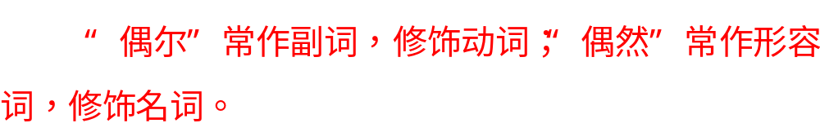

Slide 62
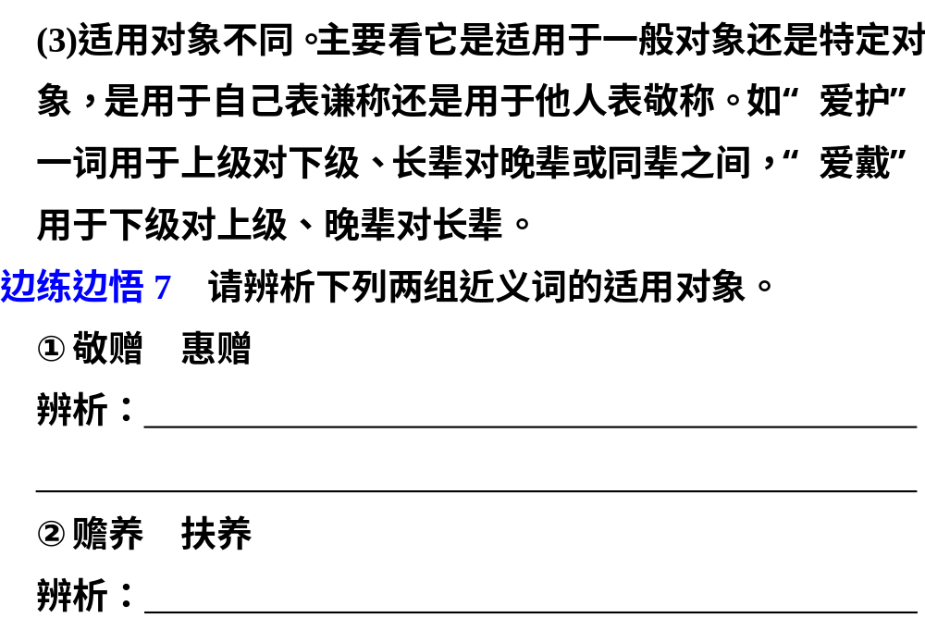
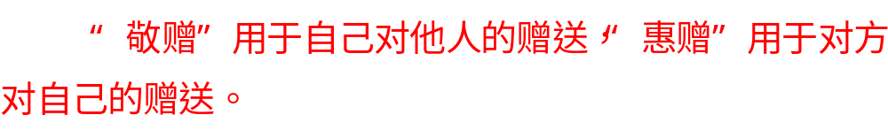

Slide 63
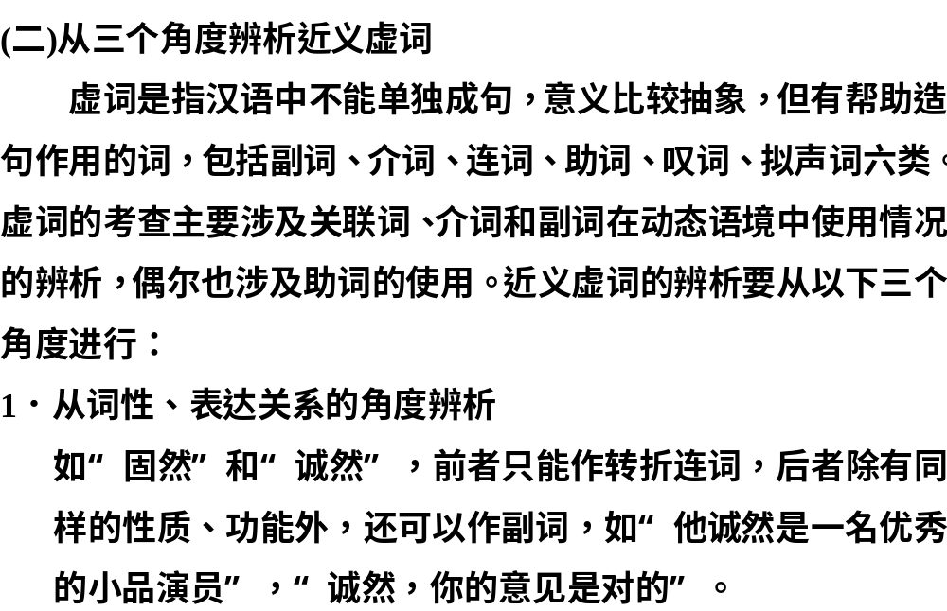

Slide 64
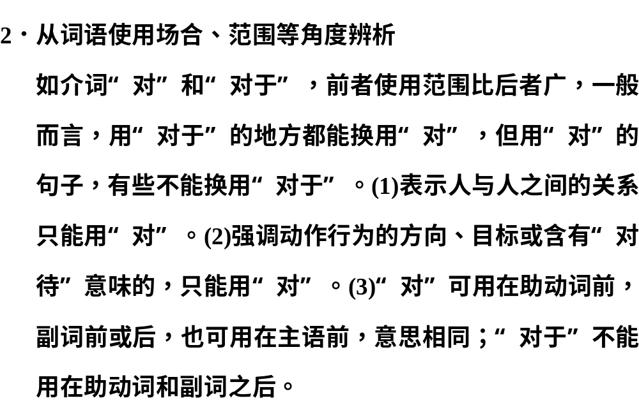

Slide 65
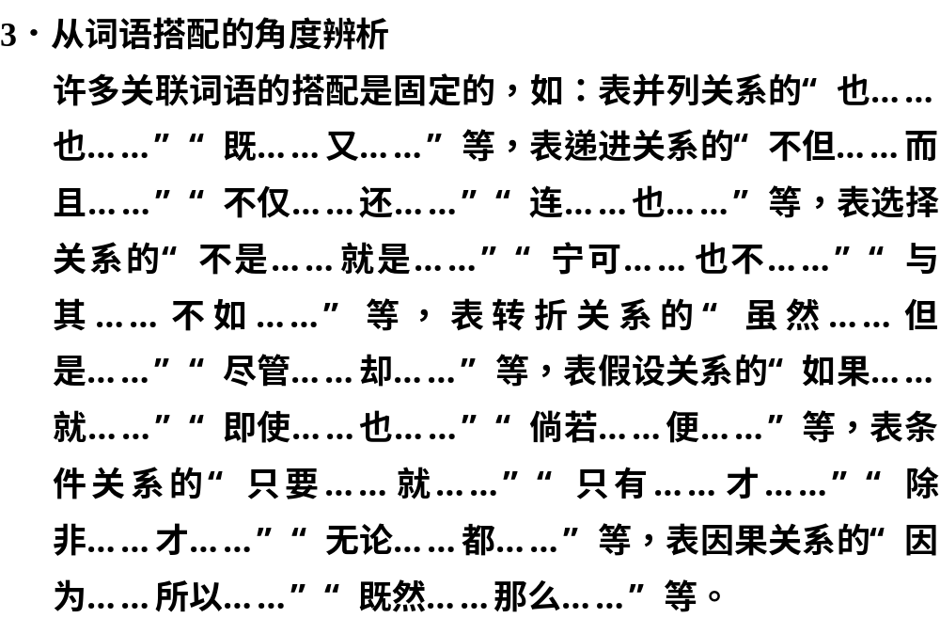

Slide 66
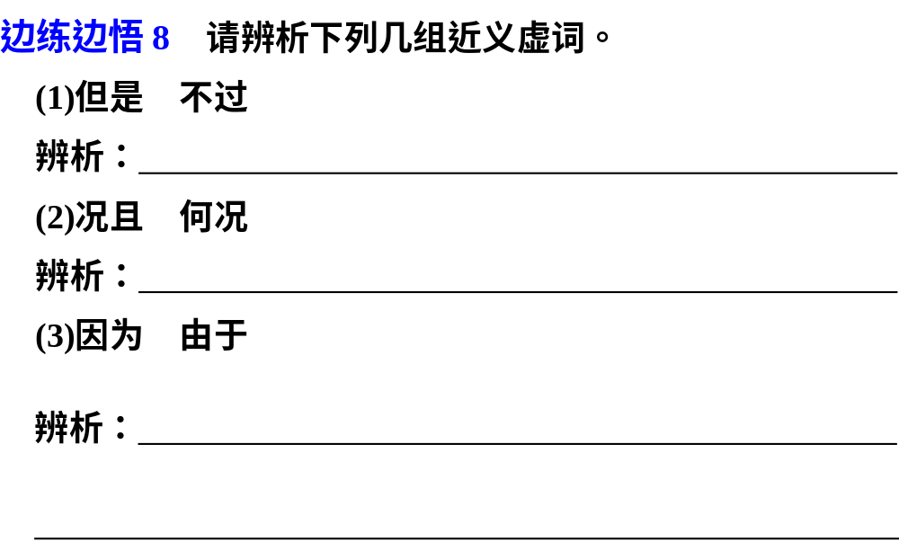
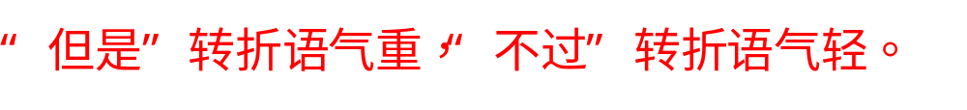
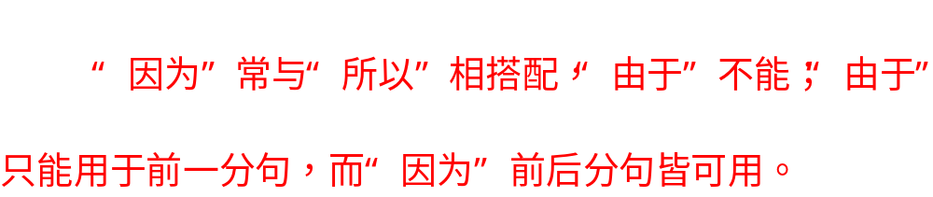

Slide 67
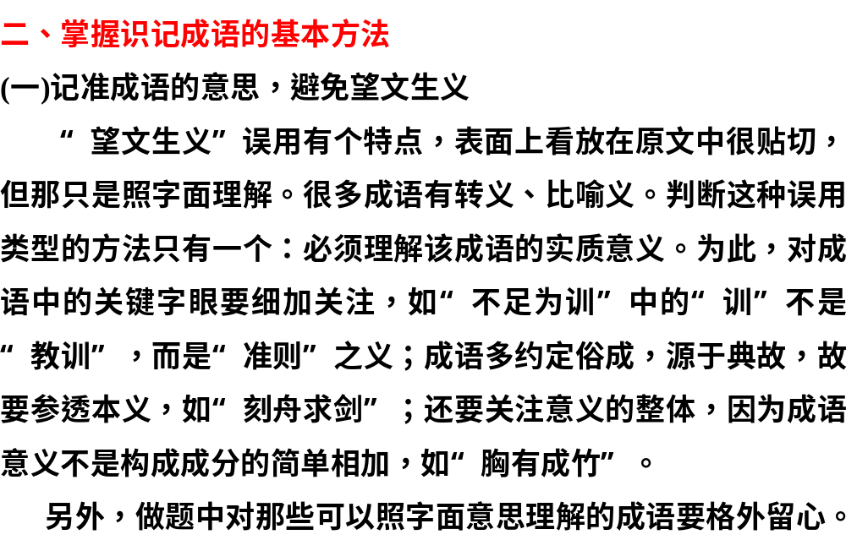

Slide 68
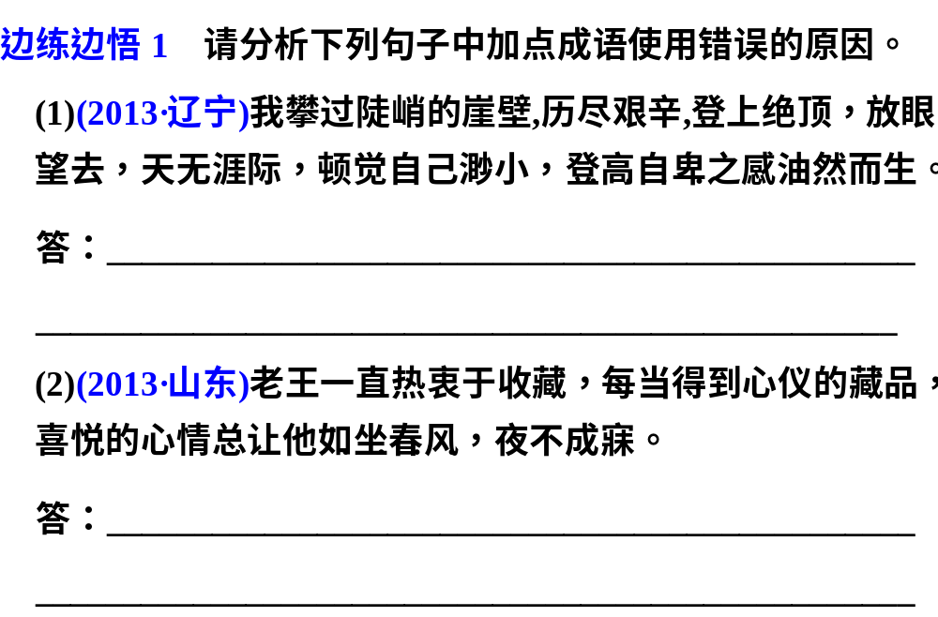
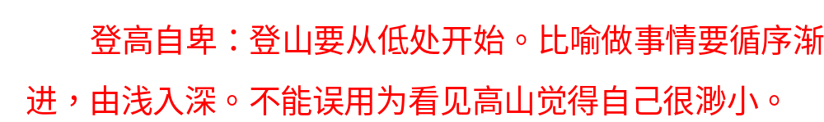
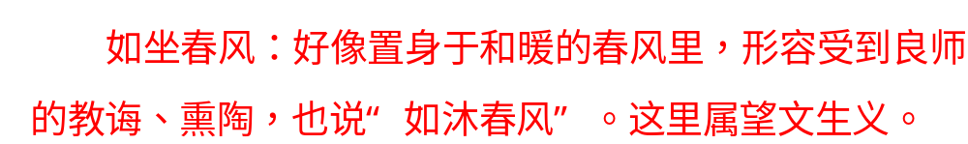

Slide 69




Slide 70







Slide 71


Slide 72




Slide 73




Slide 74





Slide 75


Slide 76




Slide 77




Slide 78


Slide 79






Slide 80


Slide 81



Slide 82




Slide 83




Slide 84


Slide 85



Slide 86




Slide 87




Slide 88


Slide 89


Slide 90




Slide 91




Slide 92



Slide 93




Slide 94




Slide 95



Slide 96



Slide 97



Slide 98


Slide 99


解析
答案
A

Slide 100


Slide 101


Slide 102


Slide 103


泥沙俱下
解析

Slide 104


自以为是
解析

Slide 105


Slide 106



Slide 107




Slide 108


Slide 109


Slide 110


Slide 111
不容置喙：不容许别人插嘴说话。

Slide 112
心存芥蒂：比喻心里有嫌隙或不快。

Slide 113
犯而不校：受到别人的触犯或无礼也不计较。

Slide 114
B
长此以往：老是这样下去(多就不好的情况而言)。

Slide 115


Slide 116
相映成趣：相互衬托着，显得很有趣味，很有意思。

Slide 117
根深蒂固：比喻基础稳固，不容易动摇。

Slide 118
一言蔽之：用一句话概括。

Slide 119
A
鱼龙混杂：比喻坏人与好人混在一起。

Slide 120


Slide 121


Slide 122
“指摘”，指责，指出错误，给以批评。

Slide 123
“体无完肤”指全身的皮肤没有一块好的。形容遍体都是伤。也比喻理由全部被驳倒，或被批评、责骂得很厉害。

Slide 124
“独树一帜”指单独树起一面旗帜。比喻自成一家。

Slide 125
D
“闭门造车”指关起门来造车子。比喻只凭主观愿望办事，不问客观情况。根据句意可改为“坐井观天”。

Slide 126


Slide 127
“奚落”指用尖酸刻薄的话讥讽嘲笑他人。

Slide 128
“党同伐异”，偏袒同伙或与自己意见相同的人，攻击异己或与自己意见不同的人。

Slide 129
“怀刑自爱”，刑，法度。指心中有法度，办事有分寸，不做违法的事，能够自重自爱。不合句意。可改为“洁身自好”。

Slide 130
C
“玷污”指污损；使蒙受耻辱。

Slide 131


Slide 132
连篇累牍：形容叙述的篇幅多、文辞冗长。与语境不合，从后文“一个……网站就有……榜单”可以看出，此处应强调榜单种类多或不断出现，故“连篇累牍”可改为“名目繁多”或“层出不穷”。
B

